Slide 1
Перспективные направления аграрно-экономических исследований и их информационно-статистическое обеспечение
ФАНО РОССИИ
Всероссийский институт аграрных проблем и информатики
имени А.А. Никонова
А.В. Петриков

Slide 2
Всероссийский институт аграрных проблем и информатики
имени А.А. Никонова
участие в подготовке приоритетного национального проекта «Развитие АПК»
разработка Государственной программы развития сельского хозяйства и регулирования рынков сельскохозяйственной продукции, сырья и продовольствия на 2008-2012 г.
разработка методологии Всероссийских сельскохозяйственных переписей 2006 и 2016 гг.
подготовка Стратегии устойчивого развития сельских территорий России до 2030 г.
разработка рейтингов сельскохозяйственных организаций России

Slide 3

Классификация объектов (хозяйств) переписи по стандартизированной выручке
36,9 млн. хозяйств
Стандартизированная выручка=
Условная площадь с/х угодий
х
Выручка от реализации продукции растениеводства с 1 условного га
+
Выручка от реализации продукции животноводства с 1 условной головы
Условное поголовье
х
[ Площадь с/х угодий и численность поголовья из ВСХП - 2006
[ Затраты на 1 га и 1 голову скота, цены реализации из годовых отчетов СХО за 2005-2007 гг.

Slide 4
Классификация объектов (хозяйств) переписи по стандартизированной выручке
Группы хозяйств | Всего | в том числе
 |  | СХО | КФХ | ЛПХ | СОД*
Заброшенные хозяйства | 4558207 | 8097 | 71564 | 1556100 | 2922446
Хозяйства, не производящие с/х продукции | 1425695 | 11150 | 67038 | 1038053 | 309454
от 0 до 10 тыс. руб. | 23531903 | 905 | 37173 | 13064676 | 10429149
от 10 до 30 тыс. руб. | 3453955 | 1441 | 10100 | 3315908 | 126506
от 30 до 50 тыс. руб. | 1638717 | 1125 | 7216 | 1625837 | 4539
от 50 до 80 тыс. руб. | 1262723 | 1046 | 8935 | 1251239 | 1503
от 80 до 110 тыс. руб. | 503644 | 712 | 7367 | 495194 | 371
от 110 до 150 тыс. руб. | 258799 | 793 | 8070 | 249725 | 211
от 150 до 220 тыс. руб. | 136999 | 1049 | 11133 | 124695 | 122
от 220 до 300 тыс. руб. | 46999 | 888 | 9488 | 36596 | 27
от 300 до 500 тыс. руб. | 37057 | 1801 | 14196 | 20999 | 61
от 500 до 750 тыс. руб. | 17263 | 1793 | 9683 | 5787 | 0
от 750 до 1500 тыс. руб. | 18093 | 3570 | 11467 | 3056 | 0
от 1500 до 3000 тыс. руб. | 11502 | 4400 | 6562 | 540 | 0
от 3000 до 7500 тыс. руб. | 10157 | 6299 | 3781 | 77 | 0
от 7500 до 15000 тыс. руб. | 5889 | 4916 | 969 | 4 | 0
от 15000 до 30000 тыс. руб. | 4837 | 4522 | 314 | 1 | 0
от 30000 до 150000 тыс. руб. | 4246 | 4164 | 82 | 0 | 0
свыше 150000 тыс. руб. | 523 | 522 | 1 | 0 | 0
*- хозяйства садоводческих, огороднических и дачных некоммерческих объединений

Slide 6
Районы с преобладанием сверхкрупных и крупных хозяйств
Районы, с преобладание в аграрной структуре хозяйств с выручкой:

Slide 7
Районы с преобладанием мелких хозяйств
Районы, с преобладание в аграрной структуре хозяйств с выручкой:

Slide 8
Основной риск биполярной аграрной экономики: рост районов с низкой плотностью населения

Slide 9
Основные направления структурной политики в сельском хозяйстве
Расширение доступа к государственной поддержке малых и средних хозяйств за счет прямых выплат
Стимулирование перехода мелких хозяйств в фермеры
Развитие контрактного сельского хозяйства: интеграция крупного и мелкого бизнеса

Slide 10
Направления анализа данных ВСХП-2016
Исследование аграрной структуры: уменьшилась ли степень биполярности аграрной экономики?
Динамика ресурсного потенциала отрасли (трудовые ресурсы, сельхозугодья, посевы сельскохозяйственных культур, поголовье животных, техника и оборудование, инфраструктура)
Изменения в размещении сельского хозяйства по субъектам Российской Федерации и административным районам в разрезе отраслей растениеводства и животноводства
Доступность средств государственной поддержки и кредитов для сельскохозяйственных организаций и фермеров
Использование инновационных технологий сельскохозяйственными организациями и фермерами

Slide 11
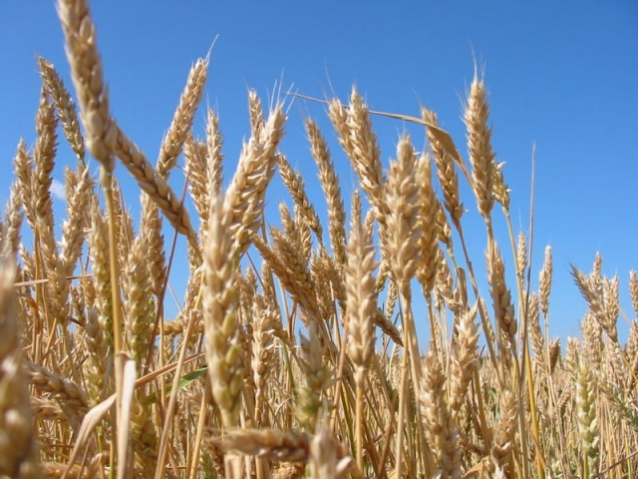
Спасибо за внимание!

